Slide 1
Banana
Survivor
Banana
Survivor
2017182007 김우빈

Slide 2
001
Game Concept
Copyrightⓒ. Saebyeol Yu. All Rights Reserved.

Slide 3
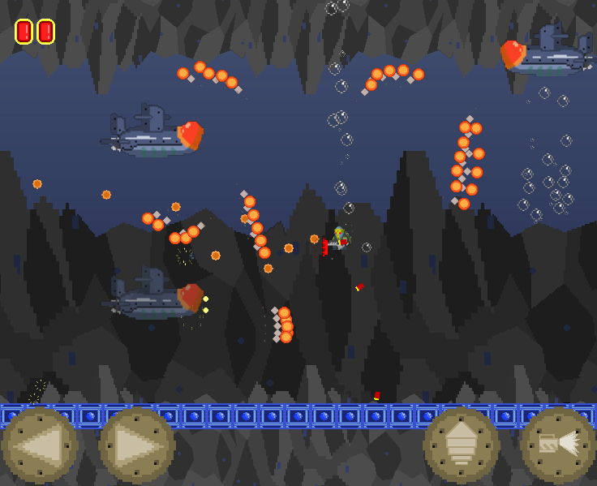
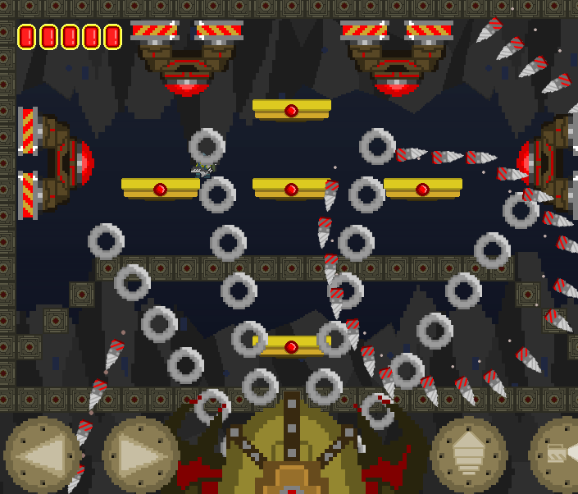
● 장르: 탄막 슈팅
● 키보드 방향키를 이용하여 탄막을 피한다.
● 모티브가 된 게임 : 머신 킬링 머신
● 게임 이름: Banana Survivor(바나나 생존기)

Slide 4
002
Execution Flow
Copyrightⓒ. Saebyeol Yu. All Rights Reserved.

Slide 5
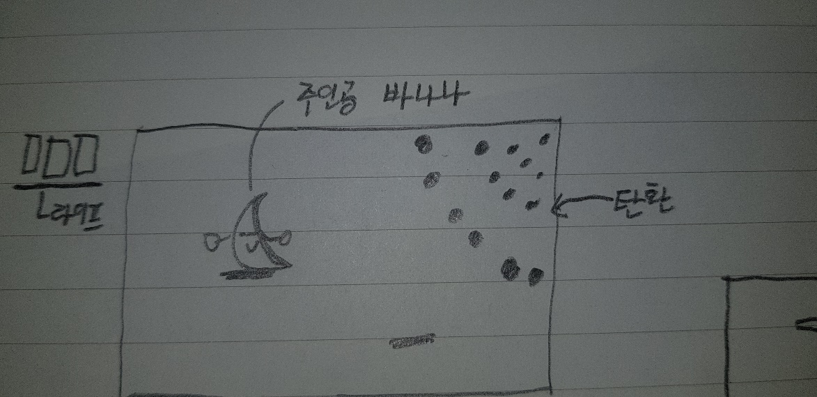
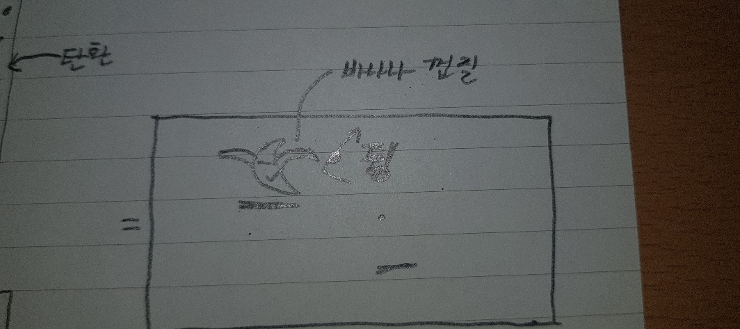
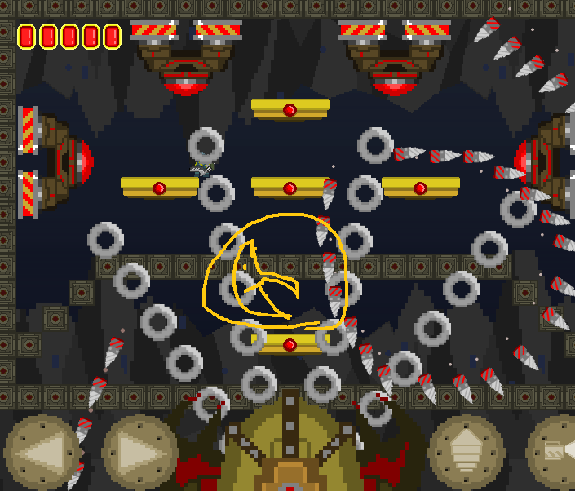
패턴에 따라 탄막이 날라 옴
위 탄막들을 계속 피하면 mp가 누적됨
방어 스킬 사용시 오른쪽 원처럼
바나나가 껍질을 이용해 탄막을 방어한다.
- 오래 버틸수록 점수가 높아진다.

Slide 6
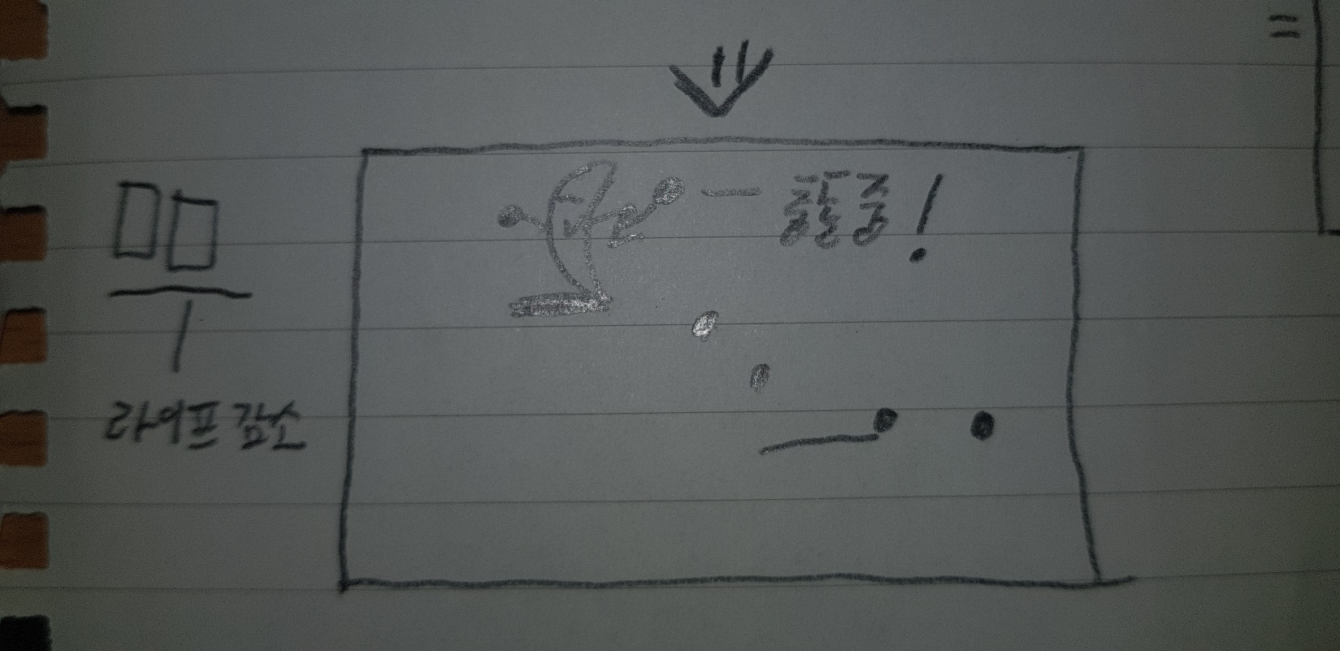
탄환과 충돌시 라이프 감소!

Slide 7
003
Develop Range
Copyrightⓒ. Saebyeol Yu. All Rights Reserved.

Slide 8
1
내용 | 최소 범위 | 최대 범위
맵 | - 패턴을 가진 고유 맵 (최소 5개) | - 난이도 조절이 가능한 패턴
캐릭터 | 바나나 (스킬사용시 이미지 존재)
애니메이션 | 점프 애니메이션 달리는 애니메이션 방어 스킬 사용시 애니메이션 | 탄막 애니메이션 (날라오면서 탄환이 바뀜)
컨트롤 | 방향키 사용 4방향 두 키를 조합한 4방향 (총합 8방향)
사운드 | 점프 사운드 피격 사운드 | 체력에 따라 피격 시 다른 사운드
난이도 | - 시간이 지날수록 탄막 개수 증가 | 유도 탄 추가 충돌 시 튕김 효과
스킬 | 일정 MP가 모이면 A키를 사용하여 탄막 방어 스킬 작동 | 원하는 위치로 이동 스킬 구현
Copyrightⓒ. Saebyeol Yu. All Rights Reserved.

Slide 9
004
Schedule
Copyrightⓒ. Saebyeol Yu. All Rights Reserved.

Slide 10
1주차 | 게임 리소스 구성 탄막 패턴 구상
2주차 | - 리소스 구하기 or 제작
3주차 | - 시작 화면 구성
4주차 | - 캐릭터 애니메이션 구현(점프, 이동등)
5주차 | 2차 발표 준비 패턴 별 뒷 배경 삽입
6주차 | - 스테이지 별 탄막 삽입
7주차 | - 캐릭터와 탄막의 충돌 체크
8주차 | - 방어 스킬 제작, 방어 스킬 사용시 애니메이션 삽입
9주차 | 시간대별 점수 알고리즘 삽입, 버그 수정 최종 발표 전 완성도를 위한 정리
10주차 | 군대

Slide 11
Thank You!!!
Thank you!!!

